Slide 1
Карьердің Детальды маркшейдерлік түсірісі
Дәріс жоспары:
Маркшейдерлік түсірістің нысандары мен элементтері;
Толық түсіріске нұсқаулық талаптары;
Толық түсірістің тәсілдері.

Slide 2
Толық түсіріс мақсаты, карьердегі барлық әртүрлі жұмыстар туралы біршама нақты толық есептеулер мен графикалық кескін алу болып табылады. Атап айтқанда карьерді таулық, геологиялық барлау, дренажды (кәріз) құрылыстық және т.б. мәліметтер алу. Толық түсіріс түсіріс негізі нүктесінен бастап орындалады.
Жер бетінде: жер бедері мен жер бетінің ситуациясы; барланатын қазбаның трассасы мен аузы, дренажды өңдеу және су бұрғыш жыралар, пайдалы қазбалардың табиғи ашылуы мен байырғы жыныстар; көліктік жолдар, бекеттер, эстакадалар, көпірлер, жол өткелдері және басқа; таулы техникалық және азаматтық құрылыстар, ғимараттар мен коммуникациялар; жыныс үйінділері мен пайдалы қазбалар қоймасы.

Slide 3
Таулы жердегі тау -кен карьерінде: жер бетінің горизонты; сатылы қазындылардың жоғарғы және төменгі жиектері, шығатын және кесінді траншея және төмен түсу мен олардың құламадағы тегіс болмауы; шығар ауызы мен барлау, жарылыс жасау трассасы, дренажды ұңғыма және кен орны; геологиялық және геологиялық барлау элементтері мен факторлары ( ашылатын жыныстардың және пайдалы қазбалардың байланысы, сынақ алу орны, пайдалы қазбалардың әртүрлі сапалы зоналарының шекарасы, геологиялық бүлінудің элементтері, өрт ошағы, мүжіліп құлаулар және т.б.); алаңдағы және сатылар құламасындағы үйінділер.

Slide 4
Жергілікті жердің контурының жағдайындағы шектік қилыспаушылық нақты кескінделуімен, түсіріс торының жақын орналасқан пунктіне салыстырмалы түрде планда -1 мм ден, таулы аймақтарда - 1,4 мм, күрделі құрылыстар мен ғимараттар және басқа маңызды нысандар үшін - 0,4 мм аспайтын болуы қажет.
Нүктенің биіктік бойынша шектік қилыспауы түсіріс негізі нүктесінің биіктігімен салыстырғанда, жергілікті жердің еңістік бұрышы 2⁰ дейін болғандағы жер бедерінің биіктік қимасының аспауы керек. Масштабы 1:5000, 1:2000 планы үшін және еңістік бұрышы 10⁰ дейін болғанда қилыспаушылық биіктік қимасының 2/3 аспауы керек.
Шектік мәнге жақын қилыспаушылық сандары, жалпы бақылау өлшемдер санының 10% аспауы қажет.

Slide 5
Шығар ауыздың және барлау мен дренаждық кен орнының, су бұру арығының, геологиялық элементтердің жер бетіндегі түсіріс масштабына байланысты жағдайын анықтаудағы шектік қателік планда 1 метрден және жақын орналасқан маркшейдерлік түсіріс негізінің пунктіне салыстырмалы биіктік бойынша 0,3 м аспауы керек.
Карьердегі маркшейдерлік түсірісінің дәлдігі масштабқа, контурлардың күрделілігі мен тау-кен қазбаларының беттеріне байланысты, түсіріс кезіндегі жиналатын пикеттік нүктелер санымен реттеледі.
1: 1000 масштабындағы түсіріс кезіндегі сатылы кертпелер (уступ) жиегінде (бровка) пикеттер арасындағы қашықтықтар 20 метрден аспау керек, егер сатылы кертпелердің жиектері күрделі және 30 м – егер жиектер созылған болса, 1: 2000 масштабындағы түсіріс кезінде бұл қашықтықтар сәйкесінше 30 және 40 м тең, ал егер жиектер үлкен қашықтықта түзу сызықты болса – 50 м.

Slide 6
1: 5000 масштабындағы аршылған жыныстар үйінділерін түсіру кезінде пикеттер арасындағы қашықтық 100 метрден аспау керек; 1: 1000 масштабындағы жарылған жыныстар бетін түсірген кезде – 10 м, 1:2000 масштабында – 20 м.
Түсіріс телімдері шекараларында контурлардың қилыспаушылық түсіріс негіздемесінің әртүрлі пункттерінде планда анық контурлар үшін 1 мм-ден және анық емес контурлар үшін 1,5 мм – аспау керек.
Пикеттер биіктіктерінің қилыспаушылығы жер үстілік түсірістер кезінде 0,4 метрден және аэрофотограмметриялық түсіріс кезінде – 0,8 м аспау керек.
Түсіріс кезеңдері түсіріс мақсатына байланысты анықталынады. Тау-кен массасының тасымалдануы мен эскавациясын төлеу үшін маркшейдерлік түсірісті ай сайын орындайды. Егер төлем үшін жедел есепке алу мәліметтері қолданылатын болса, түсіріс мерзімділігі өндірістік қажеттілікке сүйене отырып анықталынады, бірақ кварталына 1 реттен сирек болмауы керек.

Slide 7
Перпендикулярлар әдісі (ординаталар әдісі). Перпендикулярлар әдісі (ординаталар әдісі) маркшейдерлік түсірістің ең қарапайым әдісі болып табылады, (сурет 11.1).
Әдістің мәні- түсіріс торының екі пунктін байланыстыратын АВ сызығының соңдарында қадаларды (веха) орнатады. Қадалардың тұстамасында болат өлшегіш лентаны жүргізеді де, мұны шпилькалармен бекітеді. Экермен бірге лента бойымен қозғалып ситуацияның сипаттамалық нүктелерінен 1, 2, 3,.... перпендикулярларды АВ қабырғасына түсіреді. Перпендикуляр негіздемесіне дейінгі қашықтықтарды d₀ және перпендикуляр ұзындығын l_{i} өлшейді. Ұзындықтарды өлшеуді 0,1 метрге дейін дәлдікпен орындайды. Нысанның 40-50 метрге дейін қашықтыққа алшақтануы кезінде полигон сызығын АВ параллель етіп жылжытады, бұдан ары қарай түсірісті орындайды.

Slide 8
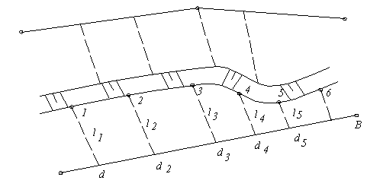
Ординаталар әдісі

Slide 9
Журналға нүктелер нөмірлерін, абциссалар мен ординаталар ұзындықтарын жазады, сонымен қатар нысанның суретін (абрис) жасайды.
Пикеттік нүктелердің биіктік белгілерін геометриялық нивелирлеу арқылы анықтайды.
Камералдық жұмыстар пикеттердің биіктік белгілерін есептеуден, пикеттердің графикалық санлынуы мен жоспарда контурларды құрудан тұрады. Жүмыс үшін масштабты және бұрышты сызғыш қолданады.
Карьерлерде тегіс жазық ауданшалармен, қашықтықтарды өлшеуде кедергі жоқ болғанда қолданылады. Тахеометриялық түсіріс (сурет 11.2).

Slide 10
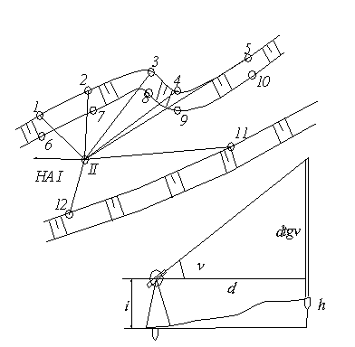
Сурет 11.2 - Тахеометриялық түсіріс

Slide 11
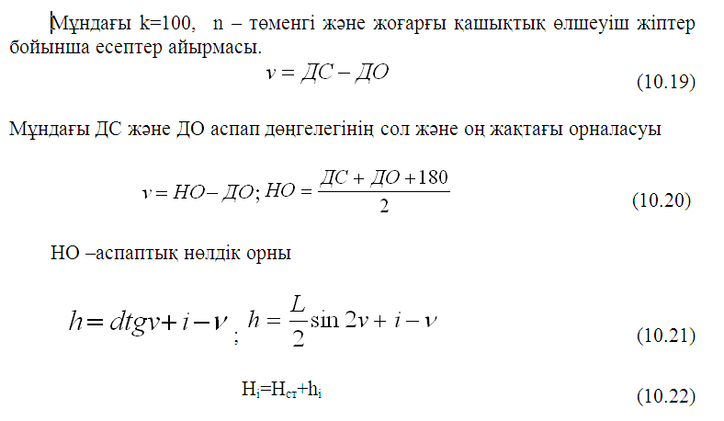

Slide 12
Түсіріс түсіріс негіздемесінің нүктелерінен жүргізіледі, ал мұндай нүктелер жеткіліксіз болған жағдайда жұмыс ауданшаларында 150-200 м қашықтықта екі жақтың біреуіне өтпелі нүктелерді шығарады. Станцияда жұмысты міндетті нөлдік орын (НО) анықтаудан бастайды.
Жоспарға пикеттік нүктелерді салу үшін, мөлдір пластмассадан жасалған тахеометрлік транспортир, нониусы бар металл транспортирлермен полярлы координатографты қолданады. Пикеттік нүктелерді салуды бақылау үшін полярлы торларды қолданады. Пикетті жоспарға салудағы қателік 0,5 мм-ден аспауы тиіс.
Тахеометриялық түсірісті Т30, Т15 типтегі теодеолиттерімен, авторедукционды тахеометрлермен жүргізеді. Жазық дөңгелек бойынша есептерді 10 минутқа дейін дөңгелектейді.
Анық емес заттарды түсіру кезіндегі аспаптан рейкалық нүктеге дейінгі шекті қашықтық 1:5000, 1:2000 және 1:1000 масштабында сәйкесінше 300, 200 және150 м аспау керек. 25* есе және одан да көп жақындатылатын көру дүрбісі бар теодолитпен түсіру кезінде қашықтықтар 50 метрге дейін үлкейтілуі мүмкін. Анық контурларды түсіру кезінде (ғимараттар, құрылыстар) бұл қашықтықтар – 150, 100 және 80 м.

Slide 13
Мензулалық түсіріс карьерлерде қысқа мерзімде үлкен аумақты түсіру керек болғанда және ірі масштабы кешенді жоспар алу керек болғанда қолданылады. Бұны тексеру түсірісі ретінде қолданады және жылына бір рет орындайды. Ағымдағы маркшейдерлік түсірістер үшін бұл әдісті қолдану тиімсіз.
Пикеттік нүктелерге дейінгі шекті қашықтықтардың нормалары мен дәлдікке деген талаптар тахеометрлік түсірістегідей болады.
Стереофотограмметриялық түсіріс. Қазіргі уақытта жер үстілік стереофотограмметриялық және аэрофотограмметриялық түсірістер кеңінен қолданысқа ие. Бұл әдіс ішкі және сыртқы үйінділері бар және ойықтардың күрделі конфигурациясы бар ірі карьерлерді түсіру кезінде анағұрлым тиімді болып табылады.
Стереофотограмметриялық түсіріс деп, екі түсіріс бойынша кеңістікте фотоға түісірілген нысандардың жағдайы мен өлшемдерін анықтауға, сонымен қатар осы фотолар арқылы жоспар құруға мүмкіндік беретін өлшегіш фотография танылады.
Әдістің артықшылығы: еңбек өнімділігінің артуы, материал шындылығы және бұның соңғы жылдар үшін қалпына келуі мүмкіндігі, түсіріс жұмыстарының қауіпсіздігі, қолжетімсіз жерлердің түсірілу мүмкіндігі, геологиялық бақылау үшін түсірістің материалын кеңінен қолдану. Басты кемшілік – камералдық жұмыстардың үлкен көлемі.

